Slide 1
Тақырыбы: Әртүрлі ағзалар түрлерінің хромосомалар саны.Соматикалық және жыныс жасушалар.

Slide 2

Оқу мақсаты
терийлері
7.2.2.1 әртүрлі ағзалардағы хромосомалардың санын салыстыру,соматикалық және жыныс хромосомаларындағы хромосомалар санының әртүрлілігін түсіндіру
әртүрлі ағзалардағы хромосомалардың санын салыстыру,соматикалық және жыныс хромосомаларындағы хромосомалар санының әртүрлілігін түсіндіреді
Бағалау критерийі
<number>

Slide 3
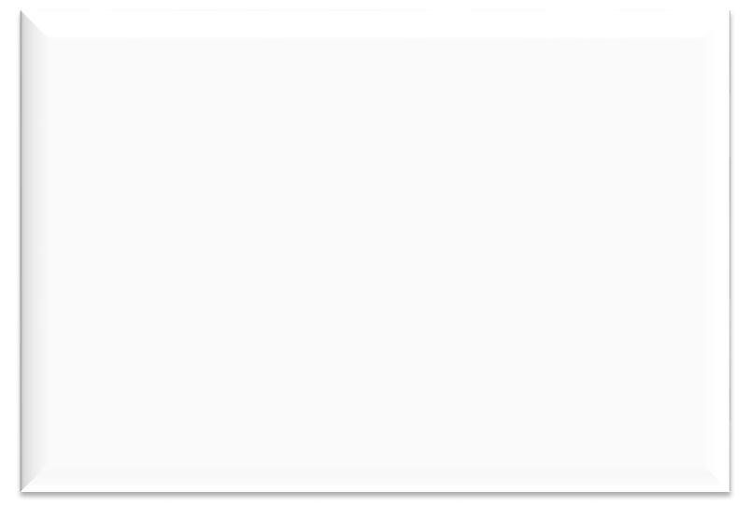
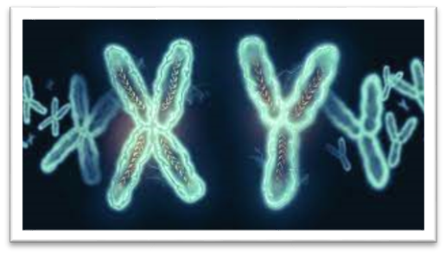
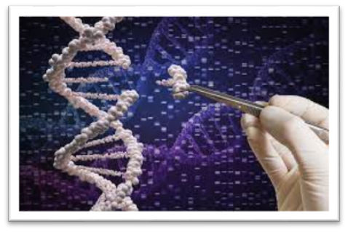
ДНҚ - ген - хромосома
Хромосомалар – эукариотты жасушалардың ядросында болатын ұсақ органоидтар. Хромосомалар ДНҚ–дан тұрады.
Бір нәруыз туралы тұқымқуалау ақпараты жазылған ДНҚ молекуласының бөлігі ген деп аталады. Яғни ген – хромосома бөлігі.
<number>

Slide 4
Әртүрлі ағза түрлеріндегі хромосома саны
ДНҚ – сы жоқ жасушалар көбеюге қабілетті емес. Хромосома мөлшері, өлшемі мен пішіні бір көпжасушалы ағзалардың барлық жасушаларында ғана емес, бір түр дараларының барлығында болады.
Адам | 46 | Кептер | 80
Шимпанзе | 48 | Сазан | 104
Ит | 78 | Тарақан | 48
Қой | 54 | Қарағай | 24
Бөлме шыбыны | 12 | Бұрыш | 48
<number>

Slide 5
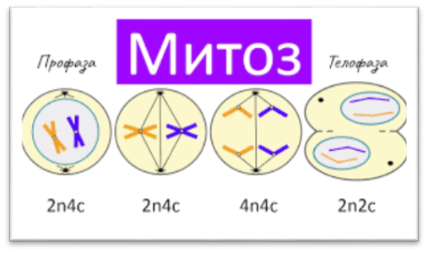

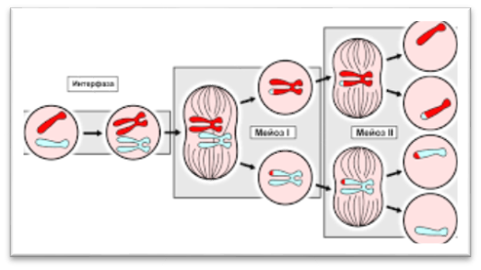
Соматикалық және жыныс жасушасы
Жасушалар бөліну арқылы көбейеді. Ағзалардың көбеюінің екі әдісі: митоз және мейоз.
Митоз – дене (соматикалық) жасушалардың бөлінуі
Мейоз – жыныс жасушаларының бөлінуі.
<number>

Slide 6
Тәжірибелік тапсырма
Тапсырма №1. Төменде берілген терминдердің айырмашылығын анықтаңыз:
ДНҚ | Ген | Хромосома
Дескриптор:
берілген терминдердің айырмашылығын анықтайды
<number>

Slide 7
Тапсырма жауабы
Тапсырма №1.
ДНҚ | Ген | Хромосома
Тұқымқуалау заты | ДНҚ молекуласының бөлігі | эукариотты жасушалардың ядросында болатын ұсақ органоидтар.
<number>

Slide 8
Сабақты бекіту
Тапсырма №2 Төменде берілген ағзалардың хромосома санымен сәйкестендіріңіз:
Ағзалар | Хромосоа саны
Адам | 12
Шимпанзе | 54
Ит | 78
Қой | 48
Бөлме шыбыны | 46
Дескриптор:
    Төменде берілген ағзалардың хромосома санымен сәйкестендіреді
<number>

Slide 9
Сабақты бекіту тапсырмасының жауабы
Тапсырма №2
Ағзалар | Хромосоа саны
Адам | 12
Шимпанзе | 54
Ит | 78
Қой | 48
Бөлме шыбыны | 46
<number>

Slide 10
Тәжірибелік тапсырма
Тапсырма №3. Төменде берілген терминге анықтама беріңіз::
Соматикалық жасуша | Жыныс жасушасы
Дескриптор:
Төменде берілген терминге анықтама береді
<number>

Slide 11
Тапсырма жауабы
Тапсырма №3 Тұжырымдар кестесі
Соматикалық жасуша | Жыныс жасушасы
Митоз процесіне қатысатын көбеюге қабілетті дене жасушалары | Мейоз процесіне қатысатын көбеюге қабілетті жасушалар
<number>

Slide 12

Қорытынды
Рефлексия.
«Мен бүгінгі сабақта....................,
(.........білдім)
(.............толықтырғым келеді)
(................сұрағым бар)
<number>

Slide 13
Үй жұмысы
§52-54 Біліміңді тексер:
Синтез сұрағы -1 және 2.
<number>

Slide 14
Қолданылған әдебиеттер
Сабақ төмендегі оқулық негізінде құрастырылды.
Биология 7 сынып, Қоғамдық-гуманитарлық бағыт. Оқулық авторлары: А.Р.Соловьева, Б.Т. Ибраимова, Ж. Алина;
<number>

